Slide 1
Niveau 1 · Deel 02
Domain-Driven Design — deel 2
Ubiquitous language: taal als ontwerpmiddel, niet als glossarium — Niveau 1: fundament · voorbereiding op de iSAQB Advanced-module DDD

Slide 2
Terugblik deel 1
De complexiteitstoets wees het onderdeel aan:
vaststellen recht op partnerpensioen bij samenloop.
Nu: hoe praten we daar eigenlijk over?

Slide 3
Stel dat er ergens in dit gebouw een begrippenlijst hangt
met de definitie van elk belangrijk woord in jouw werk.
Hoe vaak zou je hem raadplegen?
*(Antwoorden op de flap.)*

Slide 4
Waar we het over gaan hebben
Wat ubiquitous language is — en wat het niet is
Waarom hetzelfde woord verschillende dingen kan betekenen
De taalkaart: waar zit een verborgen grens?
Daan, Willemijn en Saïda over het woord "dossier"

Slide 5
Drie zinnen, één woord
Willemijn: "Zodra er een dossier binnenkomt, kijk ik eerst of er een partner is."
Saïda: "Een dossier wordt pas geopend na de compliance-check."
Daan: "Dossier = rij in de tabel DOSSIER."

Slide 6
"Dat is niet genoeg. Bij WGP 2.0 stond er ook een begrippenlijst.
Niemand keek er meer naar zodra de bouw begon."
— Tijmen Oosterhuis

Slide 7
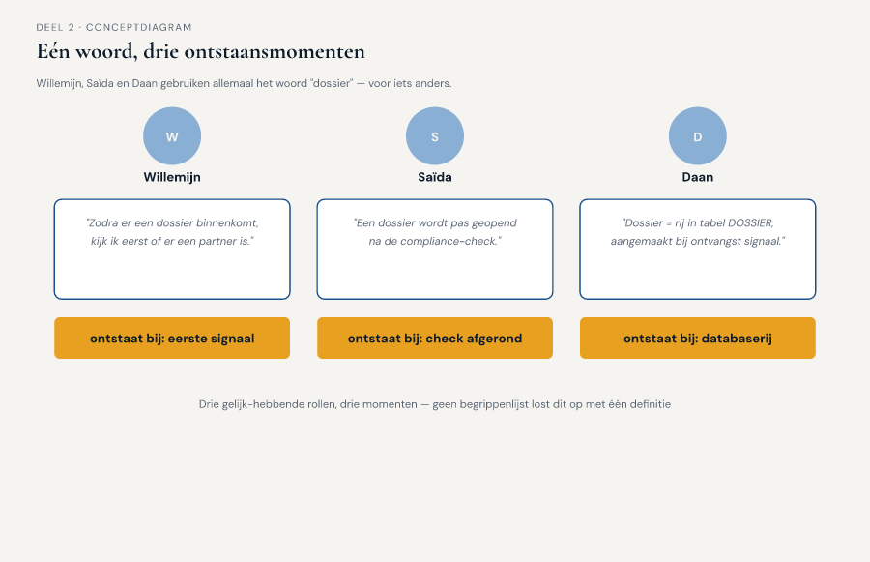
Figuur 2-1
Drie sprekers, hetzelfde woord, drie momenten van ontstaan

Slide 8
Wat ubiquitous language is
De taal die domeinexperts en het team samen spreken
over één afgebakend deel van het domein —
in gesprek, documentatie én code.

Slide 9
Drie eigenschappen
Gedeeld, niet opgelegd — het team past zich aan het domein aan
Ook in de code — anders ontstaat een vertaalslag
Begrensd tot één context — geldt niet organisatiebreed

Slide 10
Waarom een glossarium niet volstaat
Een glossarium kiest één betekenis en sluit de discussie.
Ubiquitous language behandelt een verschil als een vraag:
hetzelfde ding, of toevallig dezelfde naam?

Slide 11
Bij WGP 2.0
"Mutatie" kreeg één plek in een tabel.
De vijf of zes verschillende dingen erachter
werden pas zichtbaar toen de software niet paste.

Slide 12
Taal als symptoom
Wanneer hetzelfde woord in twee rollen
structureel iets anders betekent,
wijst dat vaak op een grens die nog niet is getekend.

Slide 13
Niet: wie heeft er gelijk
Willemijn en Saïda hebben het over
twee verschillende fasen van hetzelfde proces.
Een melding — nog niet gecontroleerd.
Een dossier — na de compliance-check.

Slide 14
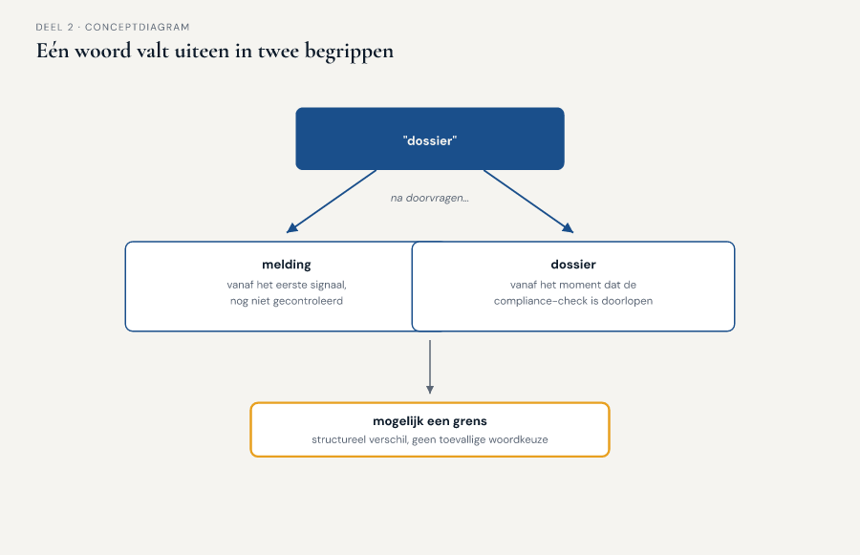
Figuur 2-2
Eén woord valt uiteen in twee begrippen — "mogelijk een grens"

Slide 15
De werkvorm van dit deel
De taalkaart
Term voor term: waar loopt taal uiteen,
en waar is dat een symptoom?

Slide 16
De velden
De term
Wie gebruikt hem, en wat bedoelen zij ermee — met citaat
Op welk moment ontstaat het, volgens die rol
Structureel of toevallig?
Voorlopige conclusie

Slide 17
Structureel of toevallig
Toevallig: bij doorvragen blijkt het hetzelfde.
Structureel: het verschil blijft bestaan, hoe vaak je ook doorvraagt.
Alleen structureel is een signaal voor een grens.

Slide 18
Veld 6: het veld dat het verschil maakt
Als we dit verschil nu negeren en met één woord doorwerken,
waar loopt dat later vast — en wie merkt het als eerste?

Slide 19
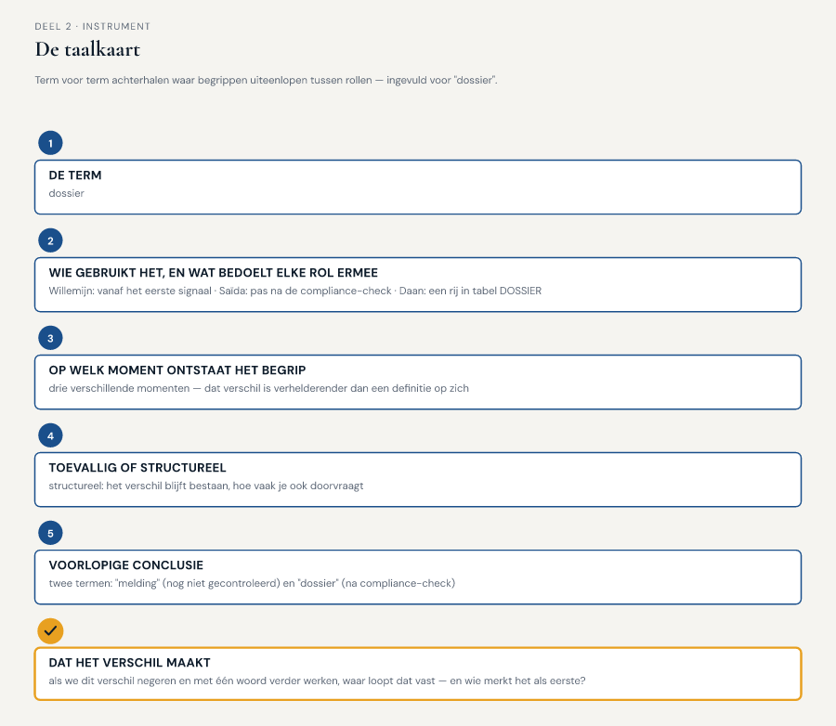
Figuur 2-3
Het invulblad — volledig ingevuld voor "dossier"

Slide 20
Wat het team ontdekt
"Dossier" valt uiteen in twee begrippen:
melding — vanaf het eerste signaal
dossier — na de compliance-check

Slide 21
"Voor mij was dat altijd gewoon hetzelfde ding, alleen in een andere fase."
"Als we dat niet apart vastleggen, kan ik straks niet meer aantonen
wanneer we wisten dat het compliance-technisch in orde was."

Slide 22
Niet elk woord is een grens
Rutger test "partner" — daar blijkt het verschil toevallig.
Willemijn, Saïda en Daan bedoelen na doorvragen hetzelfde.
"Dus niet elk woord waarover we discussiëren is een verborgen grens."

Slide 23
Opdracht 3
Vul de taalkaart in voor een eigen term uit het casusdossier.
*(25 minuten, individueel)*

Slide 24
Opdracht 5: het gesprek
Willemijn en Saïda ontdekken samen of "dossier"
voor hen op hetzelfde moment begint te bestaan.
*(Rollenspel, tweetallen)*

Slide 25
Wat een begrippenlijst had weggedefinieerd
Eén gekozen betekenis voor "dossier"
verbergt het verschil tussen Willemijn en Saïda —
tot het eerste compliance-onderzoek.

Slide 26
De module
Voorbereidend op: domain, model en ubiquitous language
(iSAQB Advanced-module DDD, methodologisch gebied)

Slide 27
Wat nog open staat
Twee scherpe begrippen: melding en dossier.
Maar het Nabestaandenloket bevat meer dan dit ene onderdeel —
adressen, documenten, samenloop met het UWV.

Slide 28
Volgende keer
Deel 3 — domeinindeling:
wat is de kern van de complexiteit,
en wat is ondersteunend of generiek?

